Slide 1
Овощи и фрукты – кубанские продукты

Slide 2
Он большой, как мяч футбольный,
Если спелый - все довольны.
Так приятен он на вкус!
Что это за мяч?
Этот плод едва обнимешь, если слаб, то не поднимешь,
На куски его порежь, мякоть красную поешь.

Slide 3
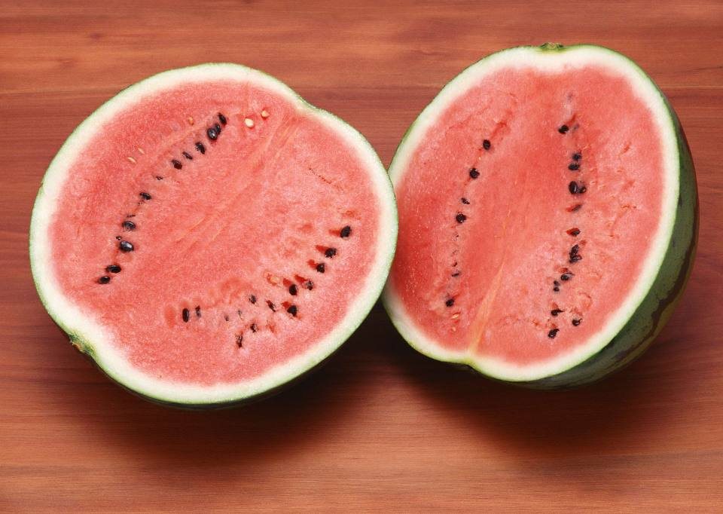

Slide 4
Он на юге вырастал
в гроздь плоды свои собрал.
А суровою зимой
придет изюмом к нам домой.

Slide 5
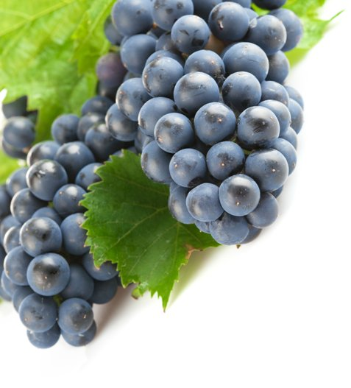

Slide 6
Дом зеленый тесноват:
Узкий длинный, гладкий.
В доме рядышком сидят
Круглые ребятки.
Осенью пришла беда -
Треснул домик гладкий,
Поскакали кто куда
Круглые ребятки.

Slide 7
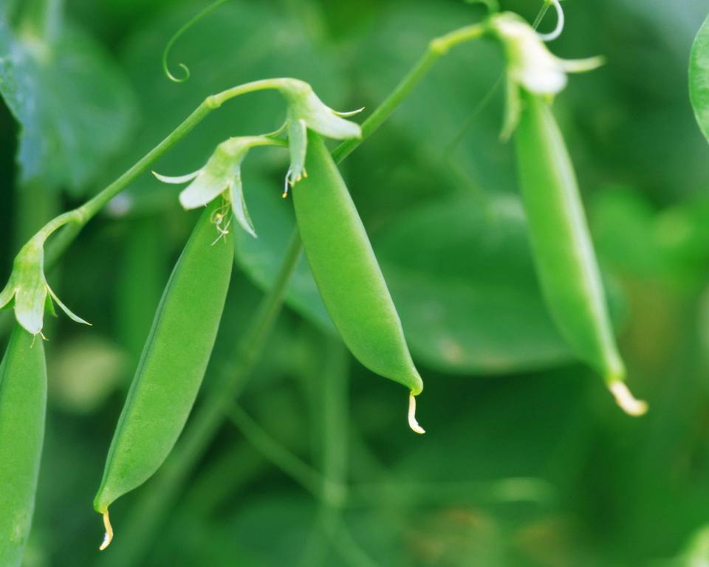

Slide 8
Круглобока, желтолица,
Может с солнышком сравниться.
А душистая какая,
Мякоть сладкая такая!
Мы поклонники отныне
Королевы поля...

Slide 9
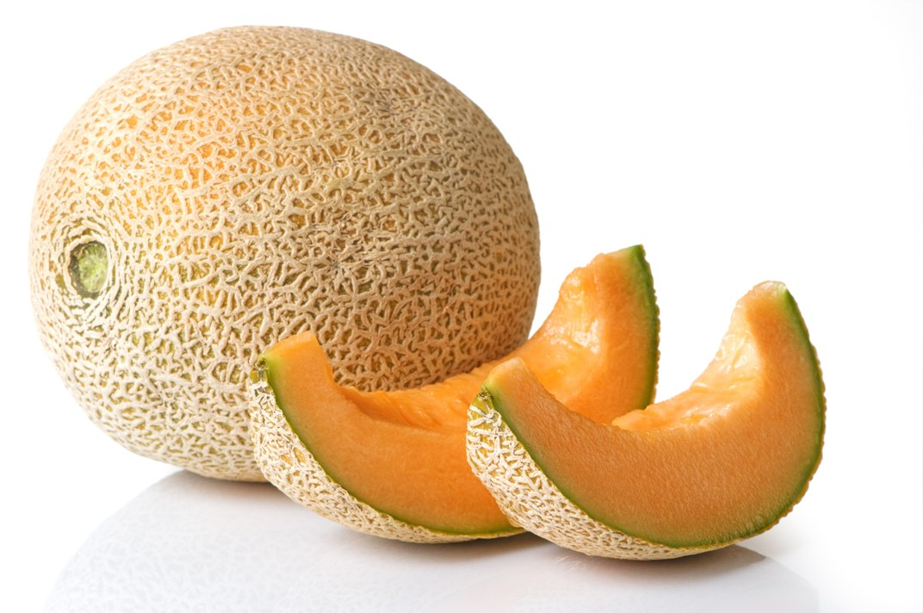

Slide 10
Уродилась я на славу,
Голова бела, кудрява.
Кто любит щи -
Меня в них ищи.
Сто одежек -
Все без застежек.

Slide 11
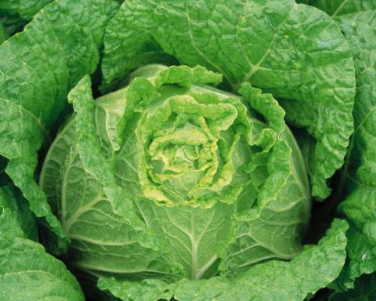

Slide 12
Возле дома, меж кустов,
В поле, в грядке, вдоль лесов,
Растет важная культура,
С крепкой, плотною фактурой.
Клубни все мы соберем,
Высушим и приберем,
Будем кушать до весны,
Яства из нее вкусны.

Slide 13
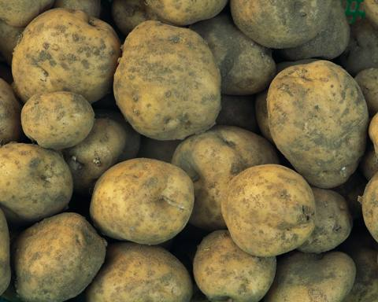

Slide 14
Чесноку любимый брат,
И никто не виноват,
Что его кто тронет,
Вмиг слезу обронит.
Он от мыши полевой,
Скрылся в землю с головой,
Сверху лишь тугие стрелы,
К солнцу тянутся умело.
Лечит от семи недуг,
Всем полезный спелый…

Slide 15
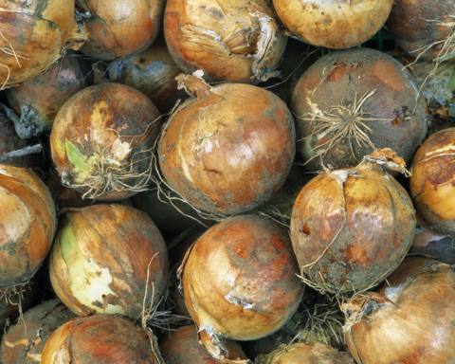

Slide 16
За кудрявый хохолок
Лису из норки поволок.
На ощупь - очень гладкая,
На вкус - как сахар сладкая.
Красна девица
Сидит в темнице,
А коса на улице.

Slide 17
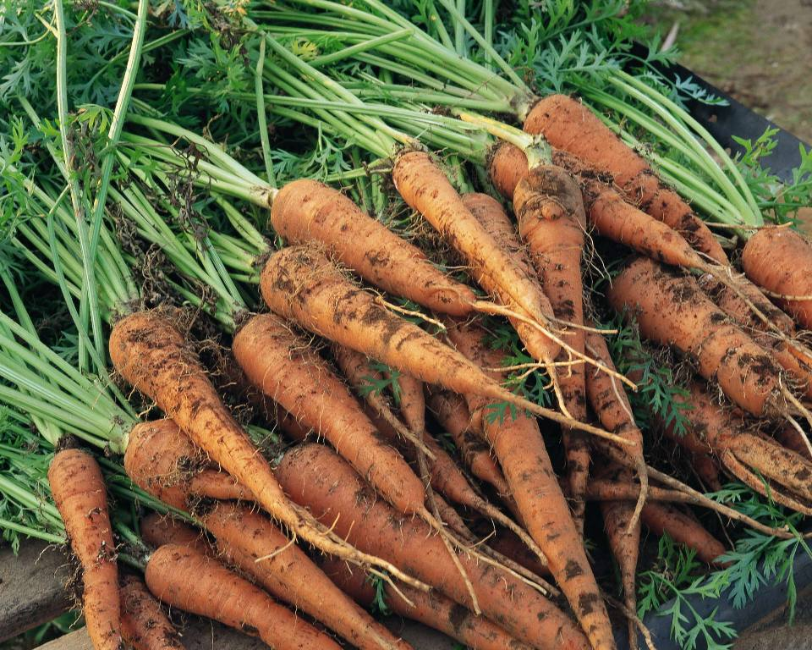

Slide 18
На грядке длинный и зелёный,
А в кадке жёлтый и солёный.
Я длинный и зеленый, вкусен я соленый,
Вкусен и сырой. Кто же я такой?

Slide 19
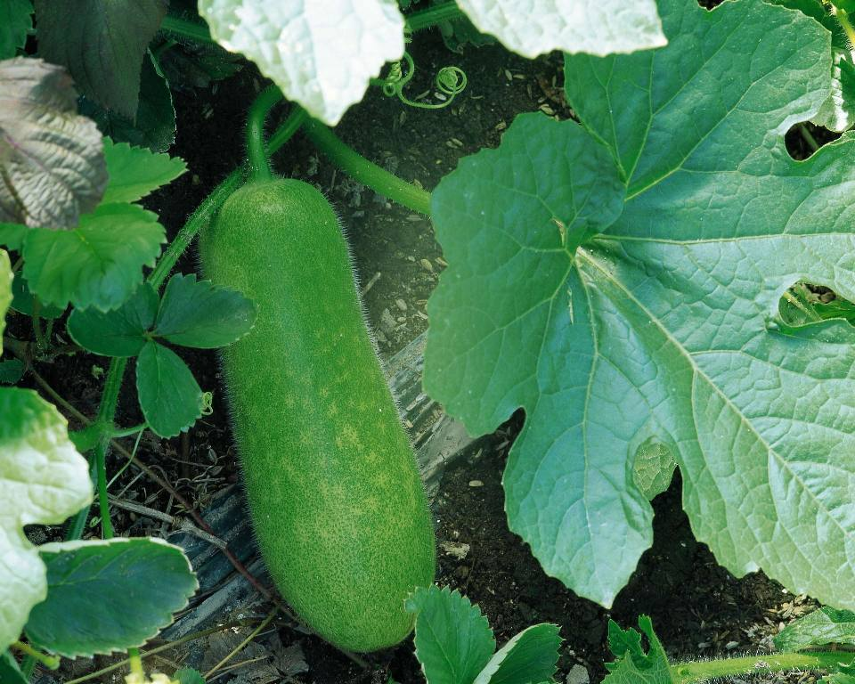

Slide 20
Он бывает, дети, разный –
Желтый, травяной и красный.
То он жгучий, то он сладкий,
Надо знать его повадки.
А на кухне – глава специй!
Угадали? Это…

Slide 21
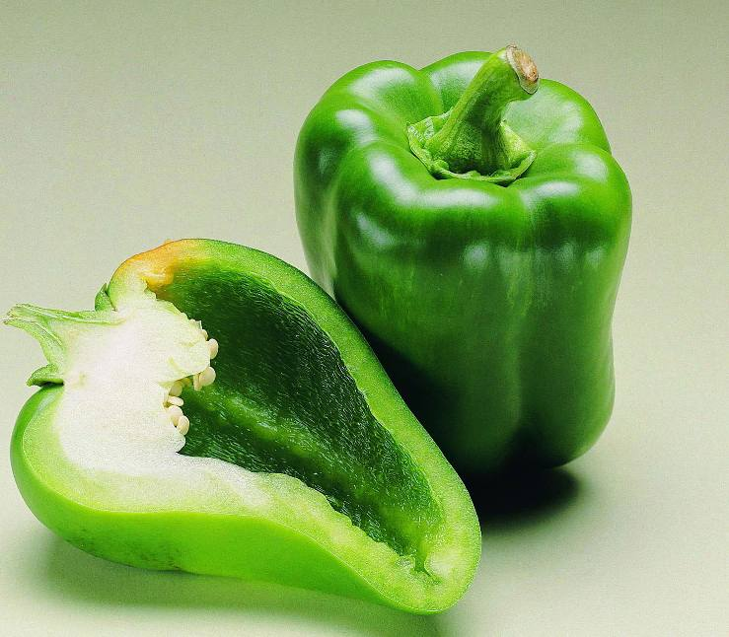

Slide 22
Плод этот сладкий
И круглый, и гладкий.
Внутри он душистый
Снаружи пушистый.

Slide 23
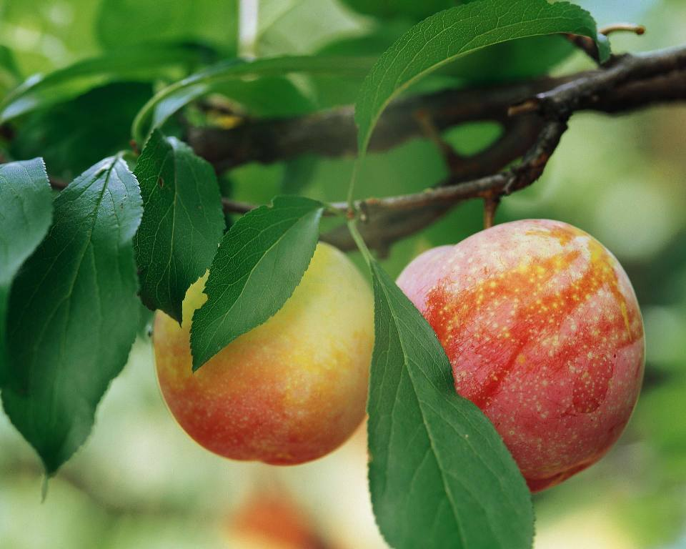
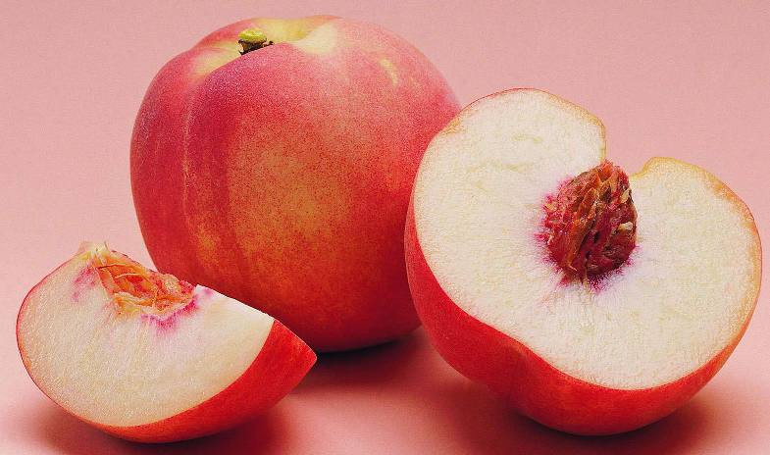

Slide 24
Как на нашей грядке
Выросли ребятки
Сочные да крупные,
Вот такие круглые.
Летом зеленеют,
К осени краснеют.

Slide 25
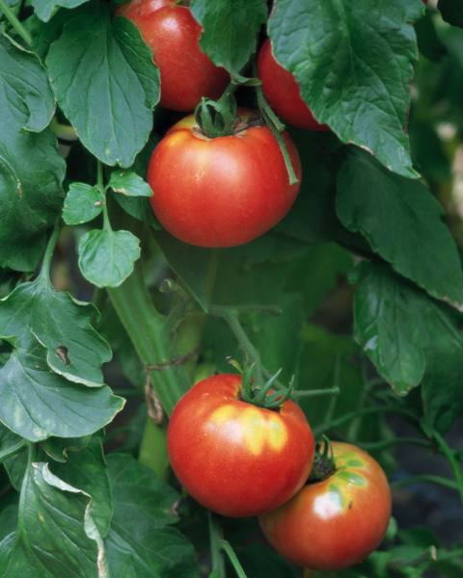
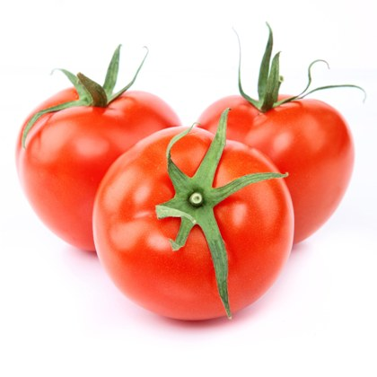

Slide 26
В огороде - желтый мяч,
Только не бежит он вскачь,
Он как полная луна,
Вкусные в нем семена.

Slide 27
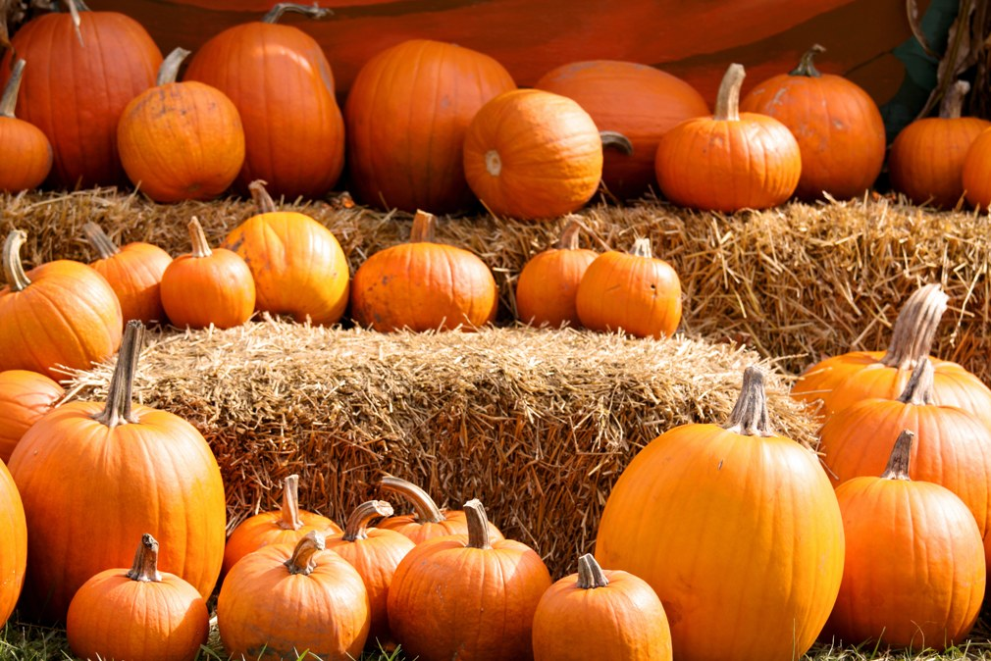

Slide 28
Само с кулачок, красный бочок,
Потрогаешь - гладко, откусишь - сладко.

Slide 29
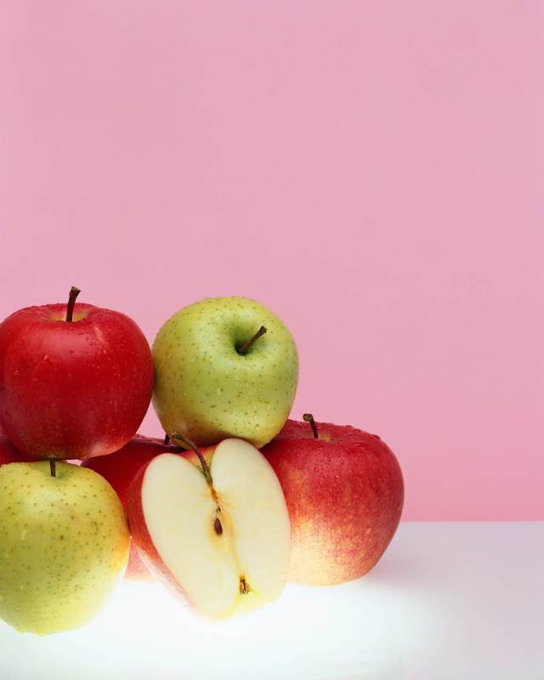
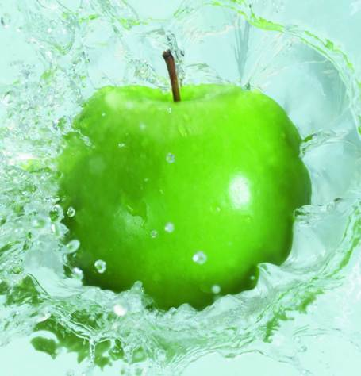

Slide 30
Ты про голод позабудешь,
Только лишь его добудешь,
Он ведь любит жаркий юг,
И не вырастет так, вдруг.
Чем-то он похож на сливу,
Желтоватый плод, красивый,
Лучше свежим его съесть.
Он в сушеном виде есть,
А добавь его в рулет,
Ничего вкуснее нет.

Slide 31
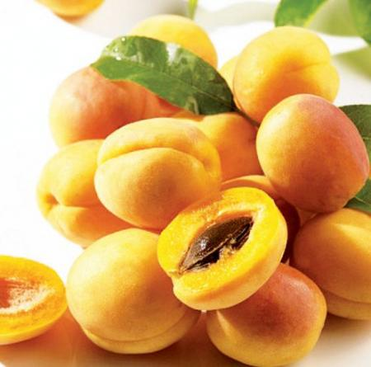

Slide 32
Была зеленой маленькой,
Потом я стала аленькой,
На солнце почернела я,
И вот теперь я спелая.
Как кровь, красна.
Как мед, вкусна.
Как мяч, кругла,
Мне в рот легла.

Slide 33
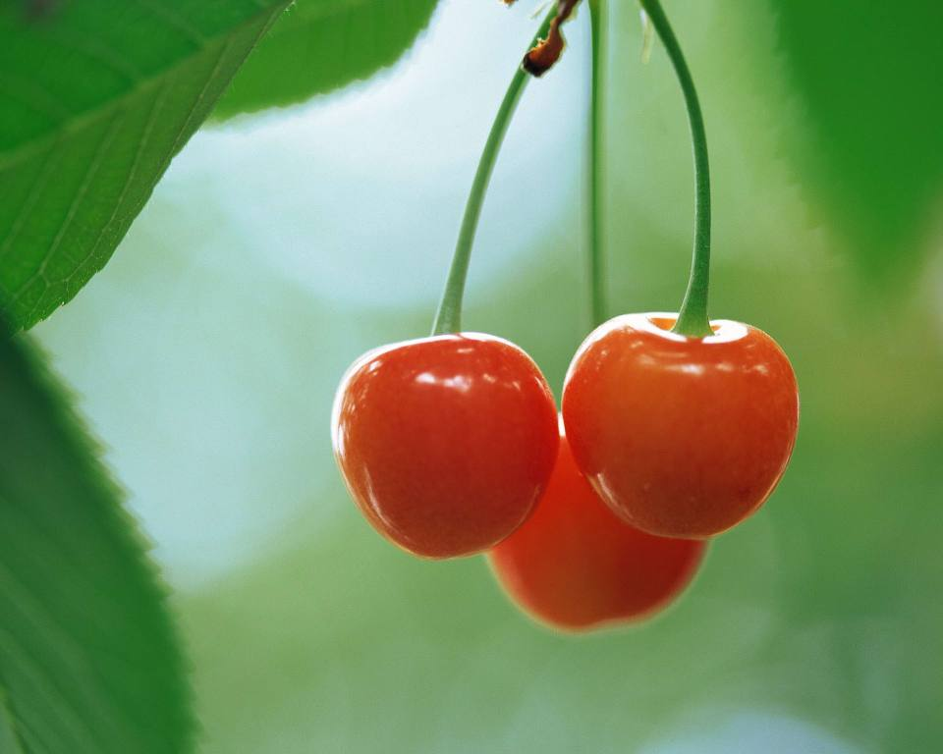

Slide 34
Красненькая Матрешка
Беленькое сердечко.
Бусы красные висят
Из кустов на нас глядят,
Очень любят бусы эти
Дети, птицы и медведи.

Slide 35
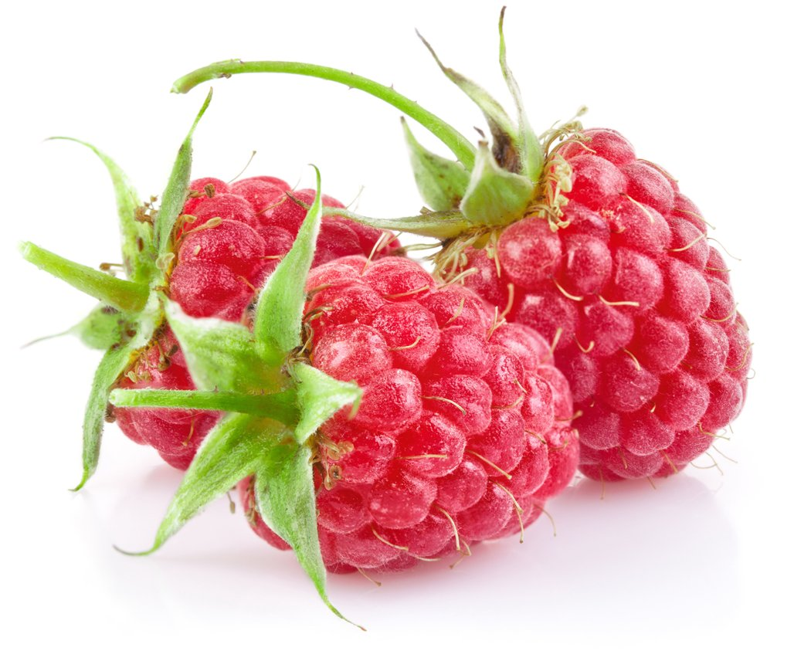

Slide 36
Было зеленое платье атласное,
Нет, не понравилось выбрала красное,
Но надоело также и это.
Платье надела синего цвета.

Slide 37
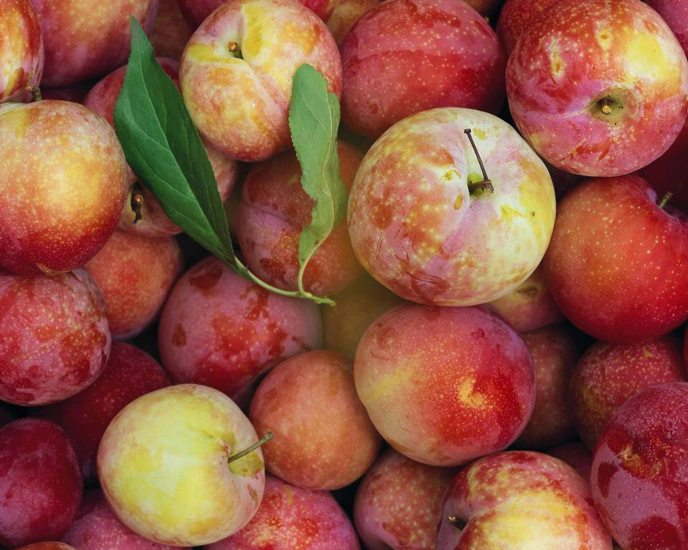

Slide 38
Над землей трава,
Под землей бордовая голова.

Slide 39
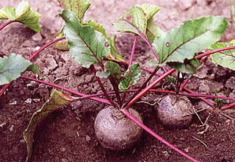
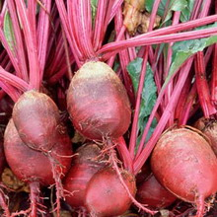

Slide 40
Что это за рысачок
Завалился на бочок?
Сам упитанный, салатный.
Верно, детки…

Slide 41
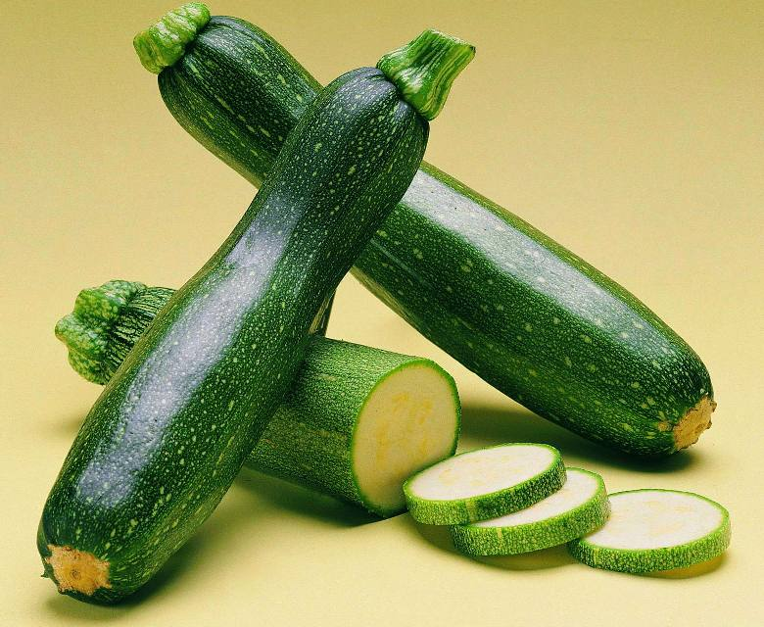

Slide 42
Хоть чернил он не видал,
Фиолетовым вдруг стал,
И лоснится от похвал
Очень важный…

Slide 43
